Slide 1
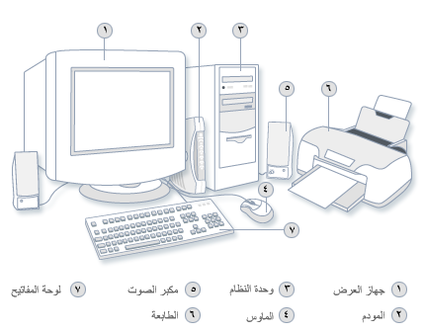
لكل جهاز أجزاء
إذا فُقد أحدها اختل النظام جميعه انظر الحاسوب مثلا، وتخيله بدون شاشة!

Slide 2
لقد استنتجنا ممَّا سبق أنَّ لكل جهاز مركباته التي إذا فقد أحدها فقد نفقد معها فائدتها. وكذلك الأمر ينطبق على الصلاة، فكيف يكون ذلك أيها الأحباء؟

